Slide 1



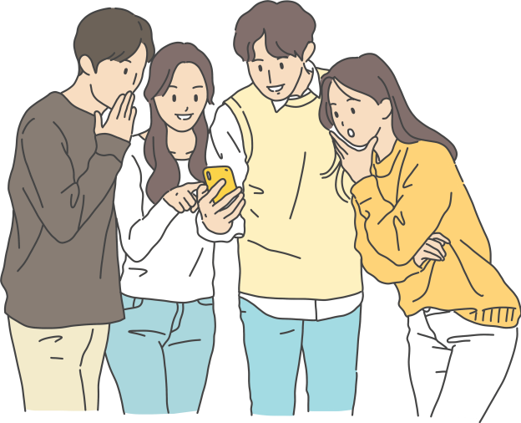


21년도 1학기 [소프트웨어융합창의설계]
시간표 기반 매칭 어플리케이션
중간발표
밀레니엄 베이비
20 권민서
20 김민정
20 도소현
20 이다빈

Slide 2


목차
주제 선정
문제 정의
문제 해결의 필요성(정보 수집)
유사 어플과의 비교
주요 기능
기대 효과

Slide 3


주제 선정
문제 인식
코로나 19의 영향으로 대면 수업 및 활동이 원활하지 않아 학생들 간 네트워크 형성이 어렵다
언택트 시대에 교내 네트워킹 활성화를 위해
시간표가 비슷한 학생들을 매칭해주는 어플리케이션을 개발하자!

Slide 4


문제 정의
언택트 시대
-> 자발적으로 나서서 하지 않는 이상 소통이 이루어지기 어려움
네트워킹이 필요한 이유는 무엇인가?
-> 관심사가 비슷한 선후배, 동기들 간의 정보교환과 친목 제공
왜 대면 수업일때도 이 어플이 필요한가?
-> 휴학/복학/편입/전과생을 위한 네트워킹 제공 가능
비대면 시대에 같은 학교 학생들 간의 소통이 줄어들며 불편함을 호소하거나 소외감을 느끼는 학생들이 많아졌다.
따라서 정보 교환 및 소통을 위해 학생들 간 네트워크 확립이 중요하게 작용할 것이다.
왜 휴학/복학/편입/전과생들에게 이 서비스가 필요한가?
-> 이 학생들은 과 행사 등에 참여하기 어렵기 때문에 별도의 네트워킹을 위한 발판이 필요함
더 즐겁고 풍요로운 학교생활!

Slide 5


문제 해결의 필요성
교내 학생들을 대상으로 한 설문조사 결과
학교 내 네트워크 형성에 어려움을 겪은 경험이 있는가
시간표 기반 학우 추천 서비스를 이용할 의사가 있는가
5.9%
이처럼 비대면 시기에도 해당 서비스를 이용하겠다는 학생이 많았고,
수업 방식이 대면으로 전환되어도 과 내에서 자주 소외되었던 편입/복학/전과/휴학생들에게도 많은 도움이 될 것임.
11.8%
88.2%
응답한 학생 중 94.1%의 학생들이 학교 내 네트워크 형성에 어려움을 겪었다고 답했다.
응답한 학생 중 88.2%의 학생들이 시간표 기반 학우 추천 서비스를 이용할 의향이 있다고 답했다.

Slide 6






정보 수집-설문조사
‘해당 서비스를 사용한다면 필요하다고 생각하는 기능’ 문항에 대한 피드백
프로젝트를 같이 할 수 있는 팀원을 찾을 수 있는 기능이 있었으면 좋겠어요!
관심사나 진로가 같은 학생들을 추천해주는 기능이 있었으면 좋겠어요.
공강시간이 같이 비는 사람을 매칭해주는 기능이 있었으면 좋겠습니다.
Mbti나 비슷한 관심사 등도 네트워크 형성 기반 정보로 활용했으면 좋겠습니다.
=> 따라서 시간표 기반으로 학우를 추천해주는 기능 이외에도 다른 기능을 추가하기 위해 아이디어를 창출했다.

Slide 7
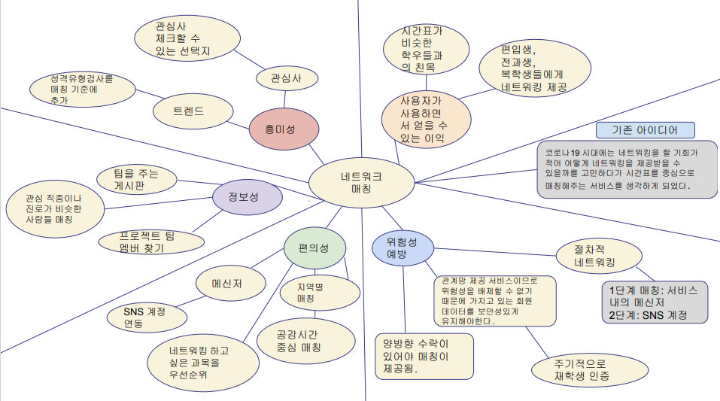
아이디어 창출
_마인드 맵

Slide 8




주요 기능
교내 네트워크 형성
네트워킹 하고 싶은 과목의 우선순위 결정
동일 교과목을 수강한 선배의 조언
시간표 이미지의 유사도를 바탕으로 공강시간이 겹치는 학생들의 네트워크
관심 직종이나 진로가 비슷한 학생들의 네트워크
프로젝트/대외활동/
공모전에 함께할 팀원
성격유형 검사, 심리 테스트 등
최신 트렌드 반영
공강시간 활용
같은 수업을 듣는 학생들을 중심으로 네트워크 형성
관심사&진로
프로젝트 팀원

Slide 9







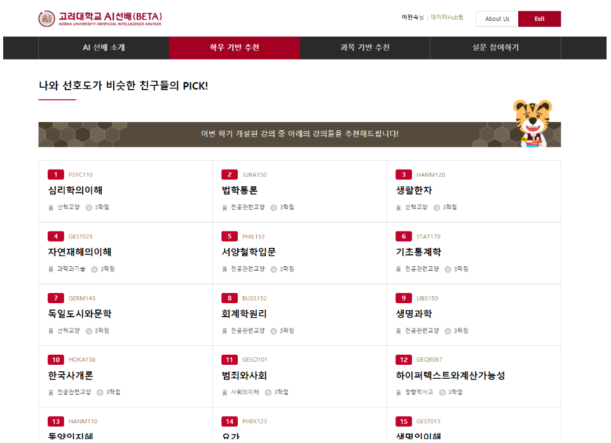
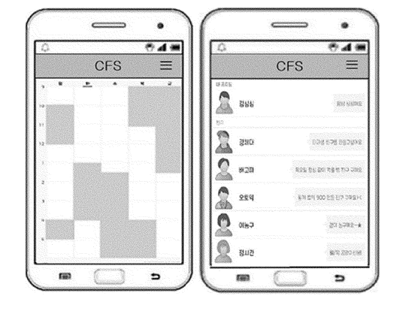



기존 서비스/유사 어플과의 비교
비대면 네트워킹을 제공하는 기존의 어플 및 서비스
고려대학교 AI 친구
충남대학교 산학협력단
캠퍼스팅
우리의 서비스는?
- 보안 강화
양방향 수락 시 메신저 기능 제공
주기적 재학생 인증
절차적 네트워킹
- 매칭 기준의 다양성
공강 시간 기준
동일 교과목 기준
지역별 기준
진로와 관심사 기준
▷ 교양과목 추천 어플
▷ 시간표를 기반으로
수강 과목을 추천
▷ 데이트 목적 어플
▷ 지역별,학교별 대학생을 대상으로 한 비대면 매칭 서비스
▷ 시간표의 면적을
비교해 공강시간이
비슷한 학생들을 매칭

Slide 10





기대 효과
목적이 뚜렷한 네트워크 제공
보안 자동화 서비스 제공
수업 학습 효율 증진
공강시간, 시간표, 지역별 매칭 등 여러가지 매칭 서비스를 기반으로 목적을 구별하여 네트워크를 제공함으로써 학우 간의 교류를 활발하게 할 수 있다.
대학생 커뮤니티는 익명성 기반으로 운영되기 때문에 사이버 범죄의 가능성을 배제할 수 없다. 자동화된 보안 서비스와 실명제를 통해 안전하고 건전하게 이용할 수 있다.
팀플 게시판, 같은 수업 중심 매칭을 통해 스터디나 질의 등 학업에 도움이 되는 정보들을 얻을 수 있어 학습 효율이 증진된다.
코로나19 상황
네트워크 형성의 장벽 해소
코로나19로 인해 학교를 가지 못해 학우 간의 네트워크를 형성하지 못하는 신입생들에게 네트워크 매칭 서비스를 제공함으로써 학교에 대한 애정도와 정보도를 깊게 한다.
편입, 전과, 복수전공 등 네트워크 형성에 어려움을 겪을 수 있는 학생들이 서비스 이용을 통해 쉽게 학습 정보와 학우 간의 네트워크를 얻을 수 있다.

Slide 11


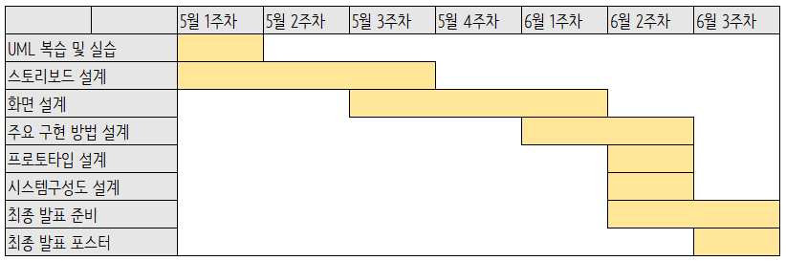

향후 계획

Slide 12


소프트웨어융합창의설계 밀레니엄 베이비

